Slide 1
Crisis del Estado y Desborde Popular.
Empleo y vivienda.
Programas Sociales.
Facultad de Ciencias Naturales y Matematica
Semana N° 10 :
Geopolítica y Realidad Nacional
Dr. Fredy Salinas Melendez
Semestre Académico 2025-2

Slide 2
INTRODUCCIÓN
La "Crisis del Estado y Desborde Popular" es un concepto utilizado principalmente en el contexto de América Latina para describir situaciones donde las instituciones estatales no han logrado responder efectivamente a las necesidades y demandas de la población, resultando en movimientos sociales y manifestaciones populares intensas y generalizadas.
Esta crisis suele estar marcada por una profunda desigualdad social, corrupción, ineficiencia administrativa, falta de representación política genuina y políticas económicas que benefician a unos pocos en detrimento de la mayoría.
El "desborde popular" se refiere a las manifestaciones de descontento y protesta que emergen como respuesta a estas deficiencias del Estado, buscando cambios estructurales y reformas que mejoren las condiciones de vida de la población.

Slide 3
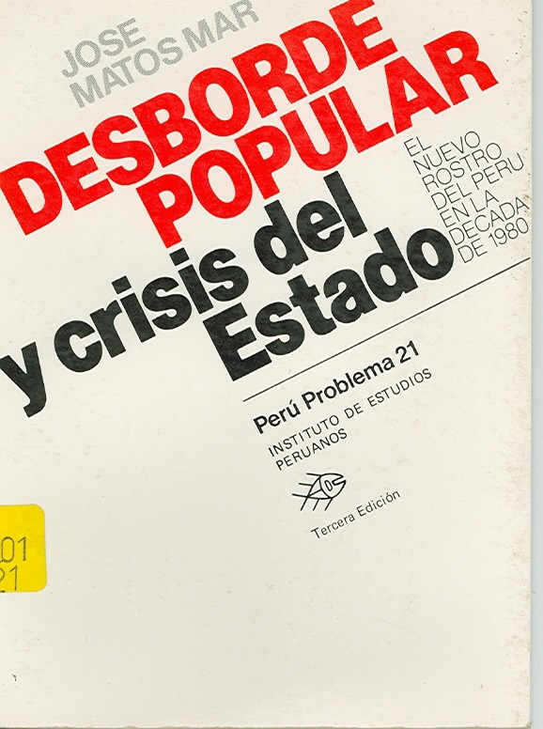

Slide 4
Los dos Perú
LA EXISTENCIA de dos Perúes paralelos no es un fenómeno reciente.
Por un lado el Perú Oficial de las instituciones del Estado, los partidos, la banca y las empresas, los sindicatos, las universidades y colegios, las Fuerzas Armadas y la Iglesia; de los tribunales, la burocracia y el papel sellado; de la cultura exocéntrica.
Por otro, el Perú Marginado: plural y multiforme; del campesinado y la masa urbana, de las asociaciones de vecinos, los cabildos tradicionales, las rondas y los varayoc; de los talleres clandestinos, los ambulantes y las economías de trueque, de reciprocidad y de mera subsistencia; de los cultos de los cerros, la espera de Inkarrí y la devoción a las santas y beatas no canonizadas; el Perú que conserva, adapta y fusiona innumerables tradiciones locales y regionales; bilingüe, analfabeto y a veces monolingüe quechua, aymara o amazónico. Este contraste, gesta do desde los primeros tiempos de la Colonia, se prolonga hasta avanzado el Perú Republicano.

Slide 5
Empleo y Vivienda en el Perú
En el Perú, el empleo y la vivienda son áreas cruciales que reflejan desafíos y oportunidades significativas:
Empleo: El mercado laboral peruano enfrenta desafíos de informalidad y subempleo. A pesar de mejoras en tasas de desempleo, la calidad de los empleos y la informalidad persisten como problemas principales. Sectores clave incluyen servicios, agricultura y manufactura.

Slide 6
Vivienda: El acceso a vivienda adecuada es un desafío, especialmente en áreas urbanas. La informalidad en la construcción y la falta de políticas efectivas limitan la oferta de vivienda digna. Programas gubernamentales como "MiVivienda" buscan mejorar esta situación, pero persisten desigualdades y necesidades no cubiertas.Ambos temas son prioritarios para el desarrollo económico y social del Perú, requiriendo políticas integrales y sostenibles para mejorar las condiciones de vida de los ciudadanos.

Slide 7
Programas Sociales en el Perú
¿Qué programas sociales desarrolla el Estado y cómo se clasifican?
Un programa social está referido a la parte del gasto social que puede ser calificada según:
a) Su naturaleza universal o focalizada:
Programa universal: Que no discrimina al beneficiario. En el Perú están definidos como tal Educación Inicial, Educación Primaria, Educación Secundaria y la Provisión Básica de Salud.
Geográficamente se ubican en todo el territorio nacional mediante más de 42 mil locales educativos y más de 7 mil establecimientos de salud.

Slide 8
Programa focalizado: Que atiende a determinado grupo, región o problema y se implementa empleando focalización geográfica y/o individual, como es el caso del Seguro Integral de Salud, el Programa del Vaso de Leche, el Programa de Comedores Populares, los programas de alimentación y nutrición del PRONAA, el Programa JUNTOS, los Programas de Inversión Social y Productiva, de Provías Descentralizado, FONCODES, AGRORURAL y Electrificación Rural, etc.
Geográficamente se ubican de manera diversa; por ejemplo:
A nivel nacional, como el Programa del Vaso de Leche que se distribuye a los 1834 municipios del país (pero focaliza sus beneficiarios entre niños menores de 14 años, madres gestantes y en periodo de lactancia, personas mayores de 65 años y afectados por TBC), o como el Seguro Integral de Salud.

Slide 9
En determinados distritos, como el Programa JUNTOS atiende a 638 comunas (pero focaliza su atención en familias pobres con niños menores de 14 años y madres gestantes).
Pueden dirigirse a determinado grupo objetivo, como el programa Wawa-Wasi (que con 23 millones en el 2007 focaliza su atención en niños menores de 3 años).
b) Si otorgan beneficios individuales o colectivos:
Beneficios individuales: Donde la prestación se entrega directamente al beneficiario: Por ejemplo todo lo que es educación y salud en general, Programa del Vaso de Leche, Programa JUNTOS, Wawa-Wasi, entre otros.
Beneficios colectivos: Donde la prestación benéfica a la comunidad o región en general: Por ejemplo lo que hacen FONCODES, PROVIAS Descentralizado o Electrificación Rural: carreteras rurales, puentes, estaciones eléctricas.

Slide 10
comentario

Slide 11
PRÁCTICA
Grupo 1: Investiga sobre el desborde popular en el Perú
Grupo 2: Investiga estadísticamente sobre el empleo y desempleo en el Perú. Según el avance de la tecnología y la IA que profesiones y empleos tienden a desaparecer. Mencione que nuevas profesiones se perfilan a aparecer.
Grupo 3: Investiga el costo beneficio de los programas sociales en el Perú

Slide 12
TUPANANCHICKAMA

